Slide 1
16 분석함수
분석 함수의 개념
분석 함수의 종류
계층적 질의문

Slide 2
분석 함수의 개념
분석함수란?
  대량의 데이터를 다차원적으로 분석하기 위한 함수
  여러 SQL 명령문을 사용하여야 하는 작업을 함수를 사용하여 하나의 SQL 명령문으로 간결하게 표현 가능
  예를 들면, 기업에서 장기간 축적한 상품 판매 데이터에 대한 월별 판매 효과 분석
분석함수의 종류
  RANK, DENS_RANK, ROW_NUMBER, FIRST_VALUE, LAST_VALUE, RAG 등
- <number> -
16장. 분석 함수

Slide 3
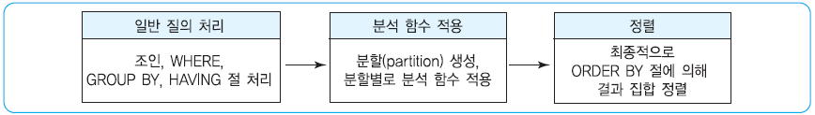
분석 함수의 실행 단계
분석 함수의 실행 단계
  1) 일반 질의 처리(general query processing)
    기존 질의문을 처리하는 단계로, SQL명령문을 실행하여 출력 결과를 검색하는 단계
  2) 분석 함수 적용(analytic function applying)
    일반 질의 처리 결과에 대해 다양한 분석함수를 적용하는 단계
  3) 정렬(sorting)
    ORDER BY 절에 의해 결과 집합 정렬
- <number> -
16장. 분석 함수

Slide 4
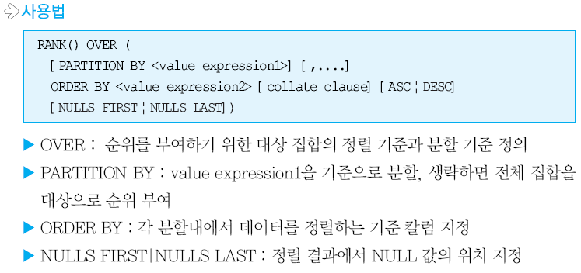
RANK 분석 함수
RANK 분석 함수
  특정 칼럼 값에 의해 정렬된 결과에 순위를 부여하는 함수
  예를 들면, 학생들의 학점을 성적순으로 검색하여 상위 성적부터 등수를 부여하는 경우
- <number> -
16장. 분석 함수

Slide 5
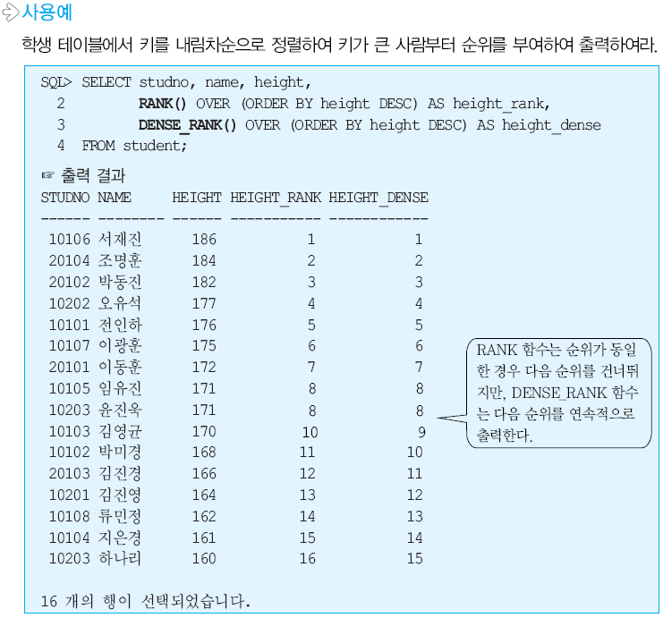
RANK 분석 함수 사용 예
- <number> -
16장. 분석 함수

Slide 6
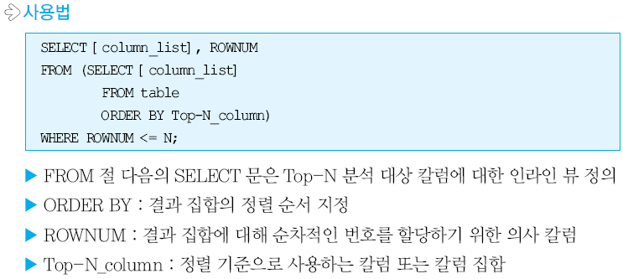
Top-N 분석
Top-N 분석
  전체 칼럼 값 중에서 큰 값이나 작은 값 순으로 상위 N개 출력
  주로 RANK, DENSE_RANK 함수와 함께 사용
  예를 들면, 서점의 매출분석을 위해 최근 한 달간 판매된 도서중 분야별로 10대 베스트셀러를 분석 하는 경우
- <number> -
16장. 분석 함수

Slide 7
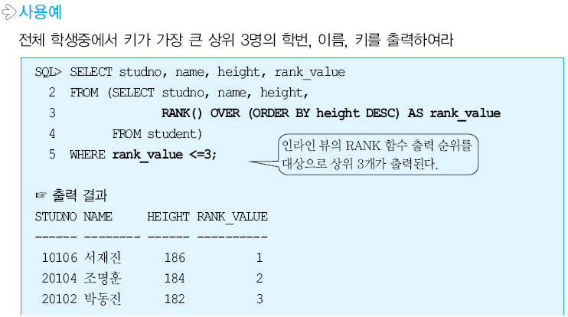
Top-N 분석 사용 예1
- <number> -
16장. 분석 함수

Slide 8
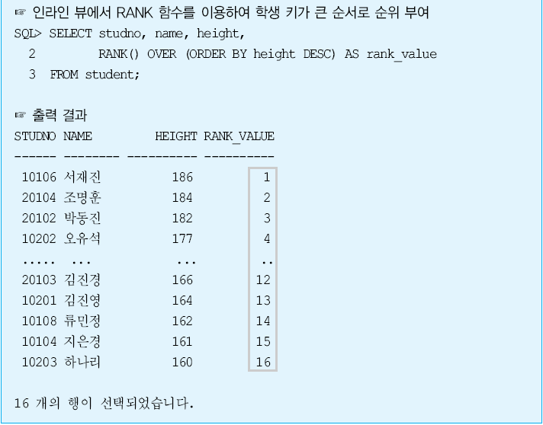
Top-N 분석 사용 예1
- <number> -
16장. 분석 함수

Slide 9
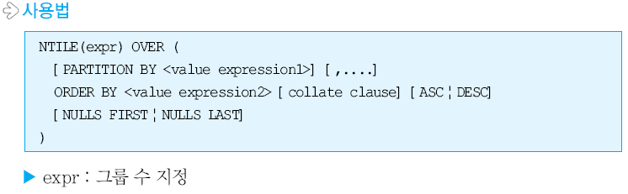
NTILE 분석 함수
NTILE 분석 함수
  출력 결과를 사용자가 지정한 그룹 수로 나누어 출력
  예를 들면, 10개의 결과를 2그룹으로 나누어서 1부터 5까지는 1번 그룹, 6부터 10까지는 2번 그룹으로 출력
- <number> -
16장. 분석 함수

Slide 10
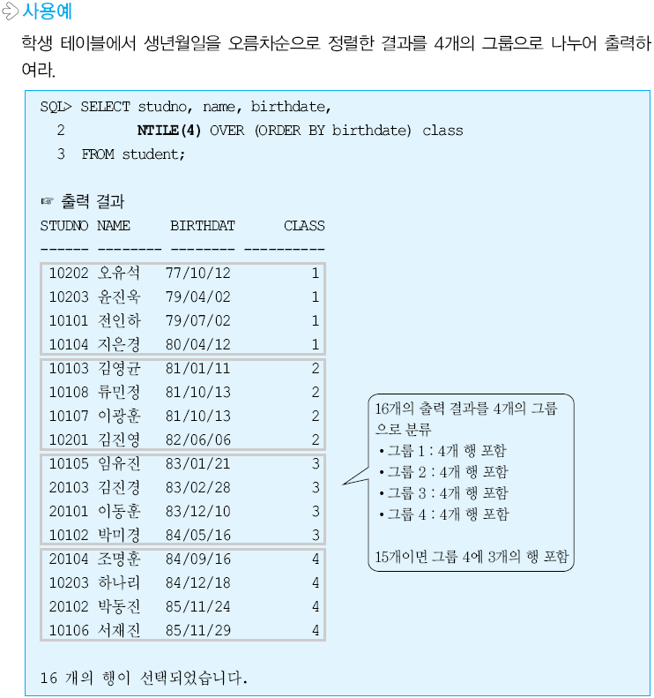
NTILE 분석 함수 사용 예
- <number> -
16장. 분석 함수

Slide 11
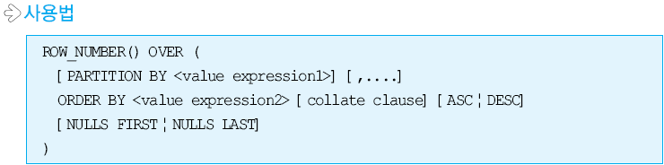
ROW_NUMBER 분석 함수
ROW_NUMBER 분석 함수
  분할 별로 정렬된 결과에 대해 순위를 부여하는 함수
  분할은 전체 행을 특정 칼럼을 기준으로 분리하는 기능
- <number> -
16장. 분석 함수

Slide 12
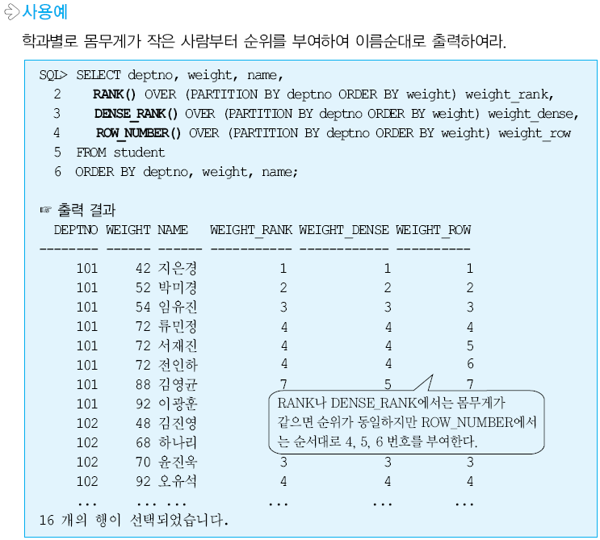
ROW_NUMBER 분석 함수 사용 예
- <number> -
16장. 분석 함수

Slide 13
윈도우 분석 함수
윈도우 분석 함수
  전체 결과 집합 중에서 연속선상에 있는 부분 집합을 대상으로 적용하는 함수의 집합
윈도우 분석 함수의 종류
  SUM, AVG, COUNT, MAX, MIN, STDDEV, VARIANCE
  FIRST_VALUE, LAST_VALUE
  부분 집합을 결정하기 위한 범위
    CURRENTROW
    UNBOUNDED PRECEDING
    UNBOUNDED FOLLOWING
- <number> -
16장. 분석 함수

Slide 14
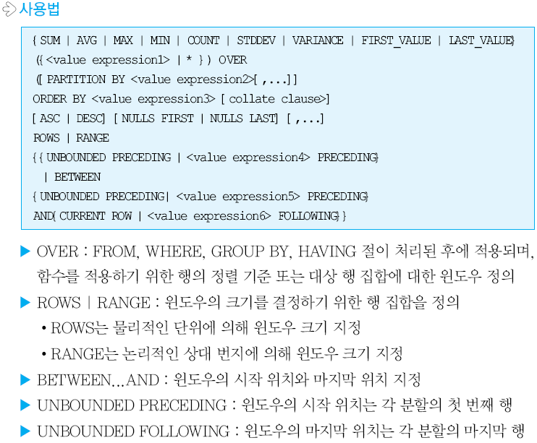
윈도우 분석 함수 사용법
- <number> -
16장. 분석 함수

Slide 15
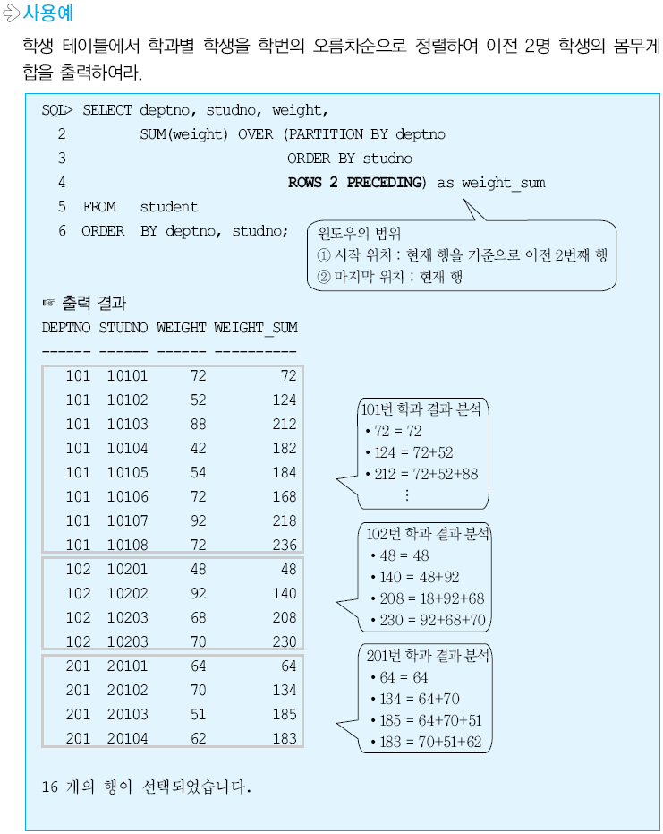
윈도우 분석 함수 예
- <number> -
16장. 분석 함수

Slide 16
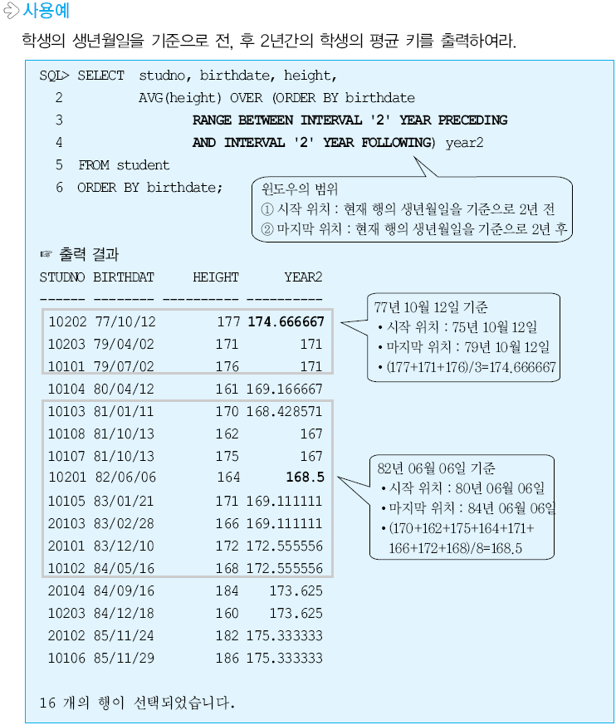
윈도우 분석 함수
- <number> -
16장. 분석 함수

Slide 17
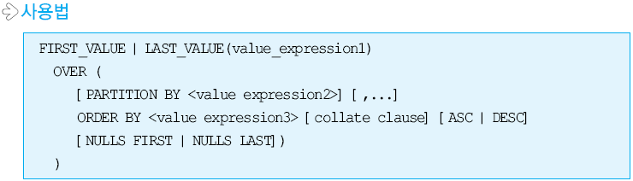
FIRST_VALUE와 LAST_VALUE 분석 함수
FIRST_VALUE
  윈도우에서 정렬된 값 중에서 첫 번째 값을 반환
LAST_VALUE
  윈도우에서 정렬된 값 중에서 마지막 값을 반환
- <number> -
16장. 분석 함수

Slide 18
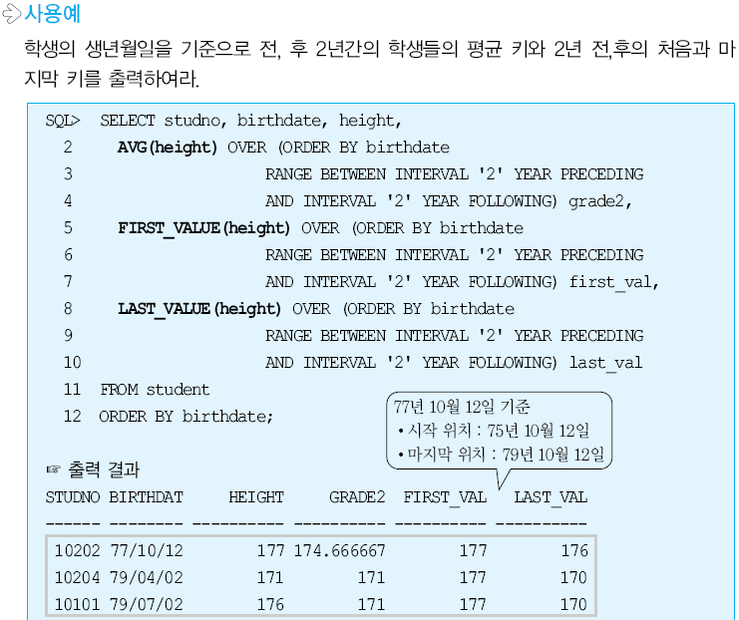
FIRST_VALUE와 LAST_VALUE 분석 함수 예
- <number> -
16장. 분석 함수

Slide 19
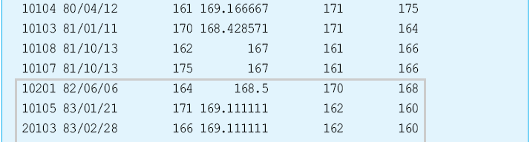
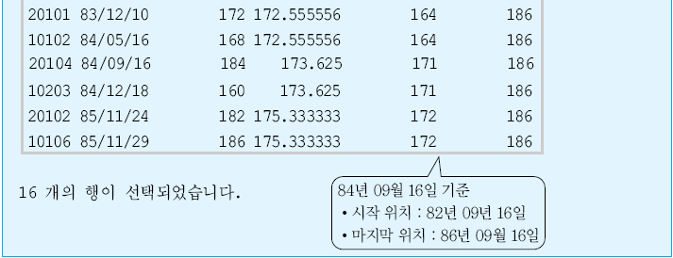
FIRST_VALUE와 LAST_VALUE 분석 함수 예
- <number> -
16장. 분석 함수

Slide 20
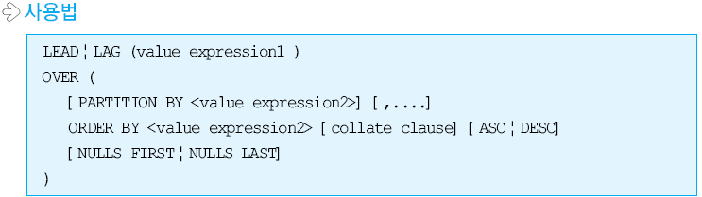
LAG와 LEAD 분석 함수
LAG,LEAD 분석함수
  동일한 테이블에 있는 다른 행의 값을 참조하기 위한 함수
  LAG 분석 함수
    현재 행을 기준으로 이전 값을 참조하는 함수
  LEAD 분석 함수
    현재 행을 기준으로 이후 값을 참조하기 위함 함수
  음수 사용 불가
  일별 매출추이 등 연속된 데이터 값 분석시 유용
- <number> -
16장. 분석 함수

Slide 21
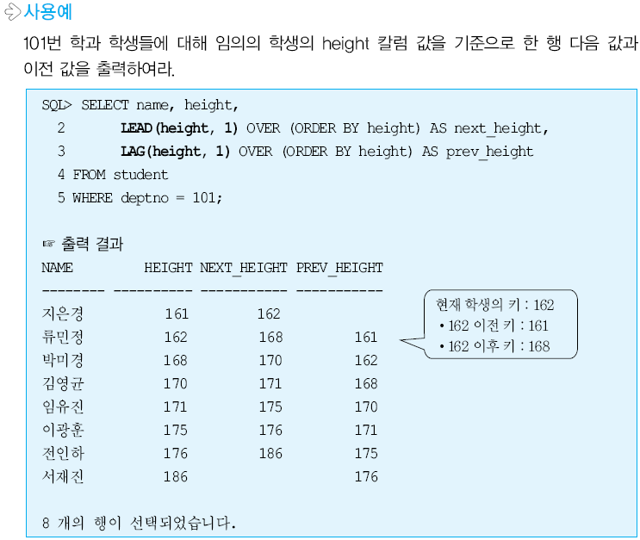
LAG와 LEAD 분석 함수 사용 예
- <number> -
16장. 분석 함수

Slide 22
계층적 질의문
계층적 질의문
  관계형 데이터 베이스 모델은 평면적인 2차원 테이블 구조
  관계형 데이터 베이스에서 데이터간이 부모 관계를 표현할 수 있는 칼럼을 지정하여 계층적인 관계를 표현
  순환관계(recursive relationship)
    하나의 테이블에서 계층적인 구조를 표현하는 관계
  계층적인 데이터를 저장한 칼럼으로부터 데이터를 검색하여 계층적으로 출력 기능 제공
- <number> -
16장. 분석 함수

Slide 23
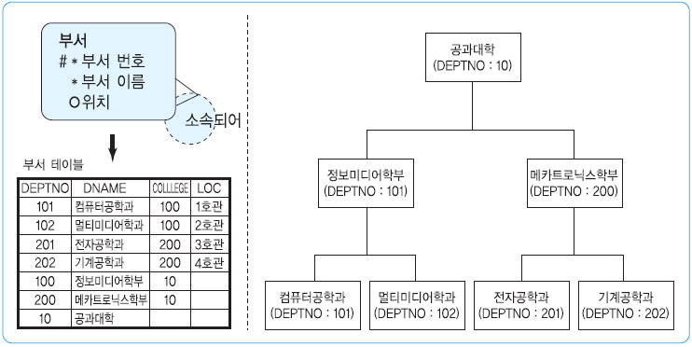
계층적 질의문 개념도
- <number> -
16장. 분석 함수

Slide 24
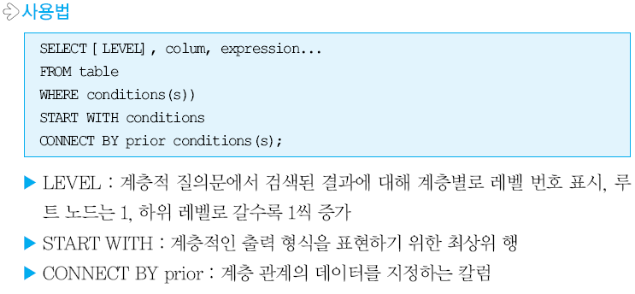
계층적 질의문 사용법
사용법
  SELECT 명령문에서 START WITH와 CONNECT BY 절을 이용
  계층적 질의문에서는 계층적인 출력 형식과 시작 위치 제어
  출력 형식은 top-down 또는 bottom-up
- <number> -
16장. 분석 함수

Slide 25
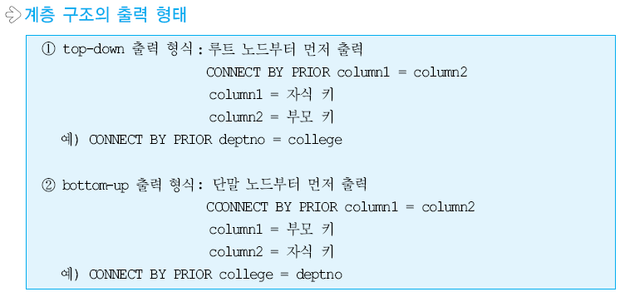
계층 구조의 출력 형태
- <number> -
16장. 분석 함수

Slide 26
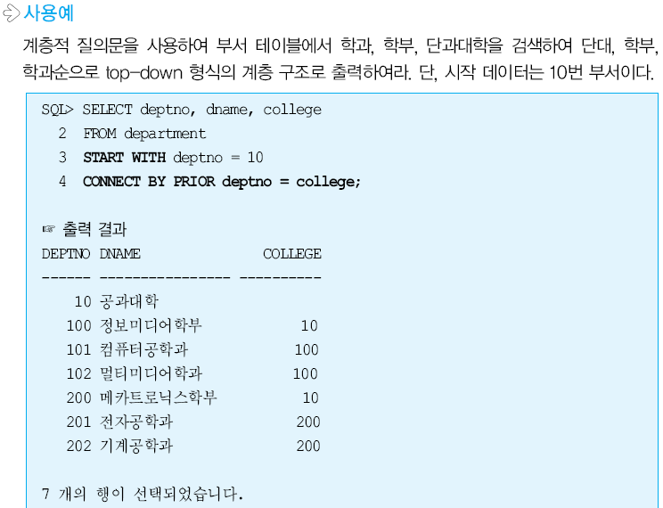
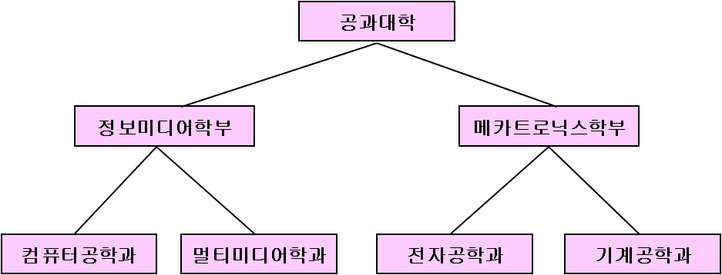
계층적 질의문 예 – top down 방식
- <number> -
16장. 분석 함수

Slide 27
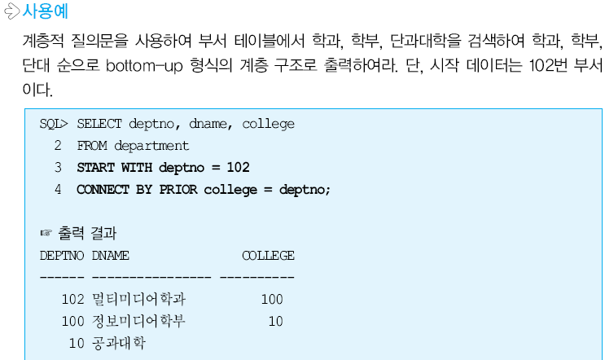
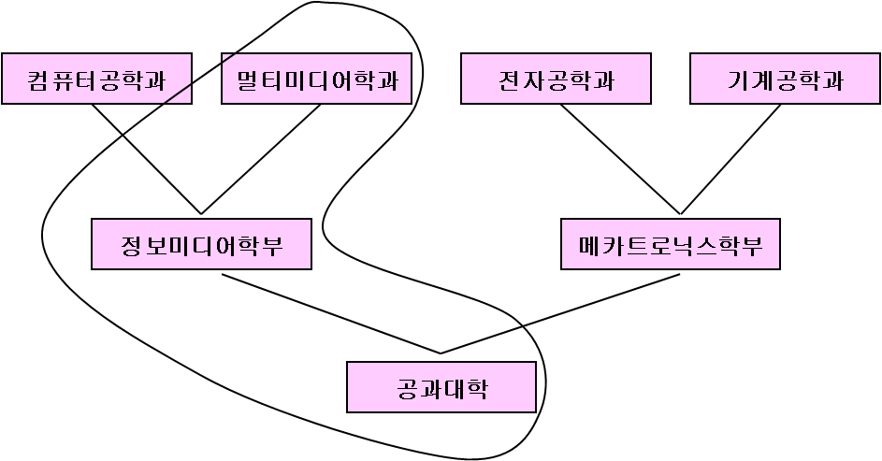
계층적 질의문 예 – bottom up 방식
- <number> -
16장. 분석 함수

Slide 28
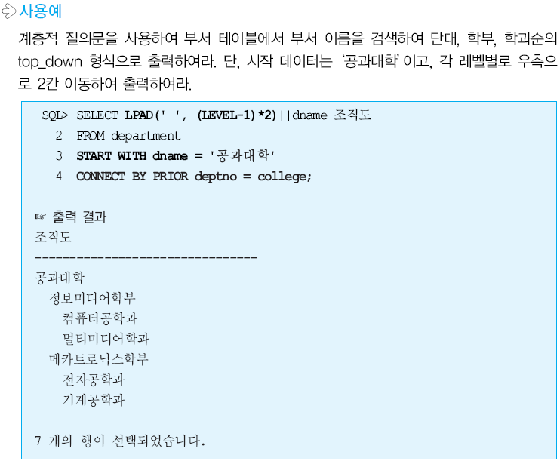
계층적 질의문 예 – 레벨별 구분
- <number> -
16장. 분석 함수

Slide 29
계층 구조에서 가지 제거 방법
계층 구조에서 가지 제거 방법
  계층적 질의문에서 WHERE 절이나 CONNECT BY 절을 이용하여 계층 구조의 일부를 제거하고 나머지 출력
  WHERE절은 임의의 가지를 삭제
  CONNECT BY절은 임의의 가지와 자식 노드까지 동시 삭제
- <number> -
16장. 분석 함수

Slide 30
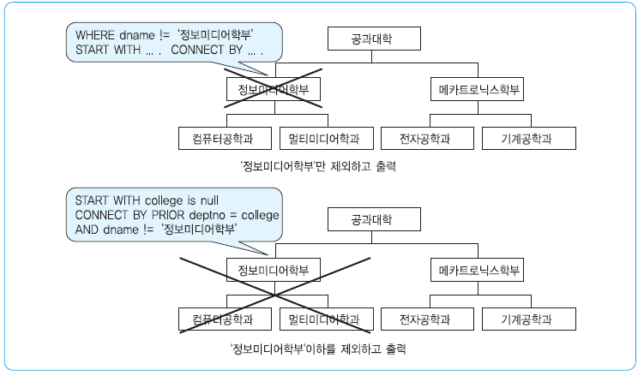
계층구조에서 가지 제거 방법
- <number> -
16장. 분석 함수

Slide 31
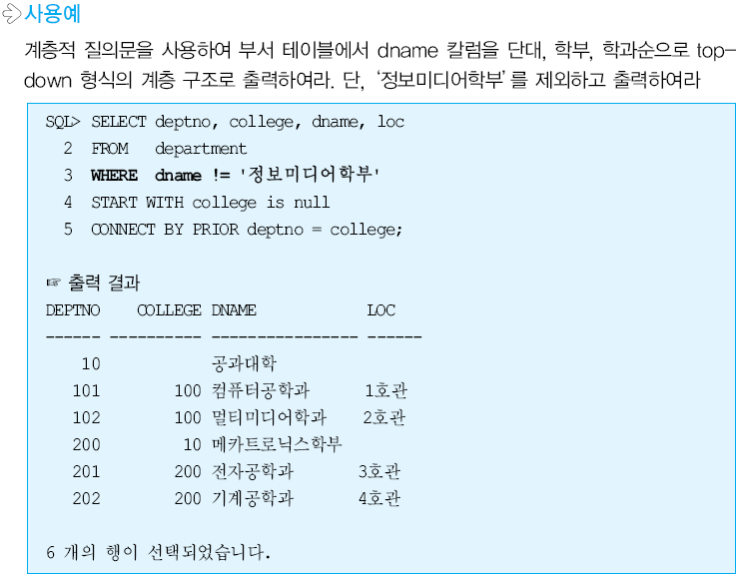
계층구조에서 가지 제거 방법 사용 예 1
- <number> -
16장. 분석 함수

Slide 32
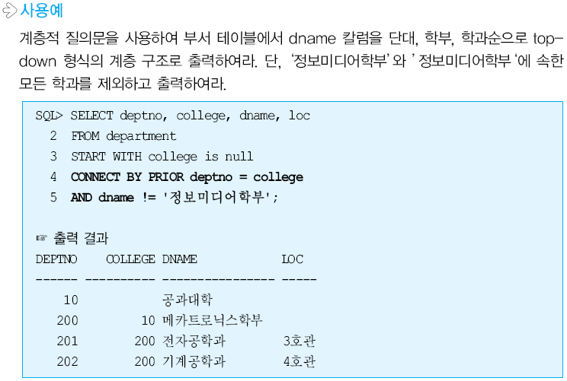
계층구조에서 가지 제거 방법 사용 예 2
- <number> -
16장. 분석 함수

